Slide 1
Проект: «Экологические проблемы Кемеровской области»
МАОУ
«Средняя общеобразовательная школа №99»
Подоровская Екатерина Владимировна

Slide 2
Эколо́гия (от др.-греч. эко— обиталище, жилище, дом, имущество и логос— понятие, учение, наука) — наука об отношениях живых организмов и их сообществ между собой и с окружающей средой.

Slide 3
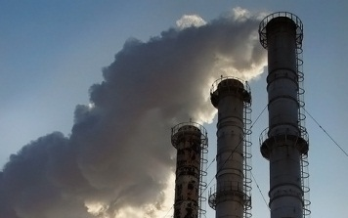
На территории Кемеровской области сосредоточено около 1/3 основных производственных фондов Западной Сибири. Высокий уровень концентрации тяжёлой, преимущественно горнодобывающей и металлургической промышленности обусловлен, прежде всего, богатством природных ресурсов региона, его разнообразной минерально-сырьевой базой.
В настоящее время в Кузбассе сложилось крайне тяжёлое положение во всех сферах обитания всего живого. Правительство Российской Федерации признало наш край зоной экологического бедствия.

Slide 4
Экологические проблемы в Кемеровской области
Загрязнение атмосферы;
Загрязнение водоёмов;
Загрязнение почв и растительного мира;
Охраняемые природные территории

Slide 5
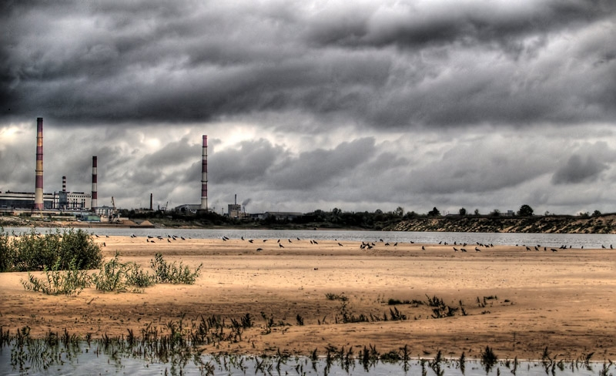
Основополагающий вопрос проекта:
Возможна ли дальнейшая жизнь в Кузбассе?
Проблемный вопрос проекта :
Есть ли экологическое будущие у Кузбасса?

Slide 6
Учебные вопросы проекта
1. Состояние экологической обстановки в Кемеровской области?
2. Причины загрязнения атмосферы в Кузбассе?
3. Основные причины загрязнения водоёмов?
4. Чем загрязняются почвы и как это отражается на растительном мире.
5. Какие охраняемые природные территории созданы в нашей области?
6. К чему приведет строительство марганцевого завода в г. Новокузнецке?

Slide 7
Проект рассчитан на один месяц

Slide 8
Критерии оценивания проекта
Результатом выполнения проекта является, реферат и презентация.
Основными критериями оценивания будут являться правильное оформление документов представленных для проверки.
Защита проекта будет
проходить в рамках
школьной научно –
практической конференции

Slide 9
Консультации по выполнению проекта
Очно:
Вторник 14.00
Четверг 13.05
Дистанционно:
1. По электронной почте kip2311@gmail.com

Slide 10
Желаю успехов!

